Slide 1

借金返済のため依頼をこなす
ものづくり(REPAIR)

Slide 2
素材集め
作り直し
依頼達成

Slide 3


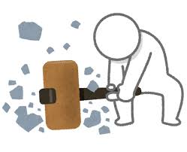

ｃ
シャーペンが欲しい
ｃ
ピアノがほしい
C（炭素）
H（水素）
O（酸素）
Fe（鉄）
など

Slide 4

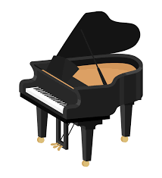
組み合わせでアイテム生成
＄
例 シャーペン
C（炭素）＋石油＋ゴム？
ピアノ
木（大量）＋鉄（大量）＋糸
＄
＄
＄
＄

Slide 5
依頼をこなすごとにできること増える
爆弾ゲット：遠くのものも壊せる
バケツゲット：水を汲める
強いハンマー：硬いものも壊せる
成長過程

Slide 6
オブジェクトの種類
木，草（柔らかく簡単に壊せるもの）
石，岩（硬くて簡単には壊せないもの）
水，石油（バケツとかで汲めるもの）
遠くにあるもの（レイヤーb）（爆弾で当てる）

Slide 7








素材集め（ゲーム性）
Layer a
Layer b
1日1往復

Slide 8

対応した道具がないとき

Slide 9


朝→昼
強制スクロール
作業場
昼→夜
強制バックスクロール

